Slide 1
자바 프로그래밍 기초 실습
Lab Exercise #3
2017년 2학기
컴퓨터프로그래밍1
권 오 석
충남대학교 컴퓨터공학과

Slide 2
목차
실습
1. if ~ else문 : 성적 계산하기
2. switch 문 : 계절 나타내기
3. 반복문 : 식당메뉴 출력하기

Slide 3
실습3-1. 성적 계산하기
중간고사, 기말고사, 실습 점수를 임의대로 입력하고 학점 출력하기
(100점만점 기준으로 각각 100점내로 입력하고 평균값을 학점으로 환산)
조건(중첩된 if ~ else문을 사용하라)
100~96 : A+, 95~ 91점 : A0
90~86 : B+, 85~ 81점 : B0
80~76 : C+, 75~ 71점 : C0
70~66 : D+, 65~ 61점 : D0
60점 이하 : F

Slide 4
실습3-2. 계절 나타내기
월을 입력받고 월에 해당하는 계절을 나타내자.
12월~2월 : 겨울
3월 ~ 5월 : 봄
6월 ~ 8월 : 여름
9월 ~ 11월 : 가을
조건
switch문 사용할것
break문은 다섯번만 사용

Slide 5
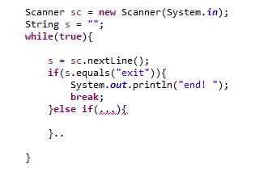
실습3-3. 식당 메뉴 출력하기
while문과 if문을 조합해서 식당메뉴를 출력하자
http://cnuis.cnu.ac.kr/jsp/etc/weekMenuFrame.jsp에 금주의 식단이 있다.
월요일식단부터 금요일 식단(09/26~09/30)까지 2후생관의 메뉴를 출력하라
날짜를 입력받아 해당날짜에 맞는 식단을 println함수를 사용해 출력
메뉴는 여러번 출력될 수 있으며, "exit"이라는 문자열을 입력받을 때만 종료된다, 날짜또한 MM/DD의 형식으로 입력한다.
Hint

Slide 6
과제 3-1. 가위바위보 게임만들기
문자열로 가위, 바위, 보 중 하나를 입력 받는다.
컴퓨터는 난수(랜덤)로 나온 정수 값 중 하나이며 1~9의 값을 가진다.
컴퓨터의 난수(랜덤)값은 1,4,7일 때 가위, 2,5,8은 바위, 3,6,9는 보로 인정된다.
난수는 다음과 같이 발생 시킨다.
Int userNum = (int)(Math.random()*10) + 1;
출력기능
매 경기마다 스테이지 수가 출력된다. 경기의 현황이 나타난다.
"stage x > user : x승 vs computer x승"
사용자가 가위바위보를 이겼을 때는 "이겼다!"라는 문자열이 출력되며, 질 때는 "졌다 !"라는 문자열이 출력된다.
조건
총 7번의 경기를 진행하며 이긴 사람의 이름(user or computer)를 출력한다.

Slide 7
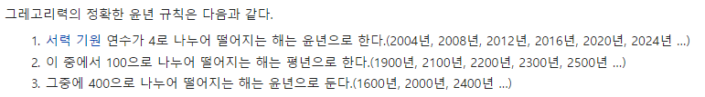
과제 3-2. 요일 구하기 계산
연/월/일 입력받아 해당 날짜의 요일을 출력하는 프로그램
Hint
1900년 1월 1일은 월요일이라는 점을 이용한다
입력 받은 날짜까지 총 몇일이 지났는지 알아낸다음, 그 날짜를 7로 나눈 나머지에 따라 일/월/화/수/목/금/토 요일을 계산
일자 계산에는 1/3/5/7/8/10/12월이라면 31일, 아니라면 30일 평년 2월달이라면 28일, 윤년 2월달이라면 29일로 조건에 따라 날짜가 들어가게 한다.
조건
main함수내에서 작성
조건, 반복문으로만 해결할 것.

Slide 8
과제 제출 및 기한
과제 제출방법
과제 결과물 프로젝트를 보고서와 함께 압축하여 제출
제출물 파일형식
[컴프07]hw03_학번_이름.zip
과제가 두 개 이상일 경우 하나의 압축파일로 제출
사이버 캠퍼스(http://e-learn.cnu.ac.kr/) “과제관리”로 제출
제출기한: 23시 59분

